Slide 1


Slide 2




YÊU TRƯỜNG, MẾN LỚP
Sinh hoạt lớp: Hoạt động theo chủ đề: Cam kết tình bạn

Slide 3


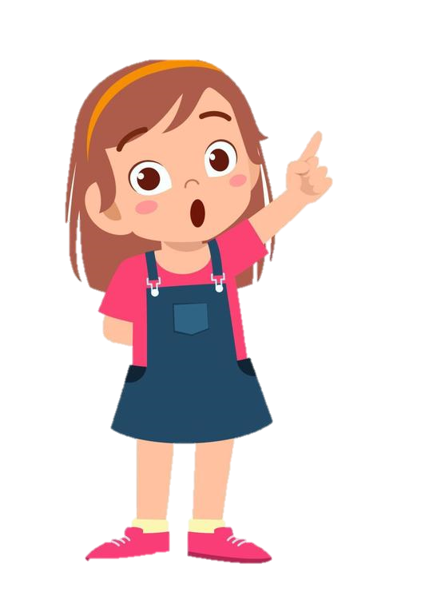
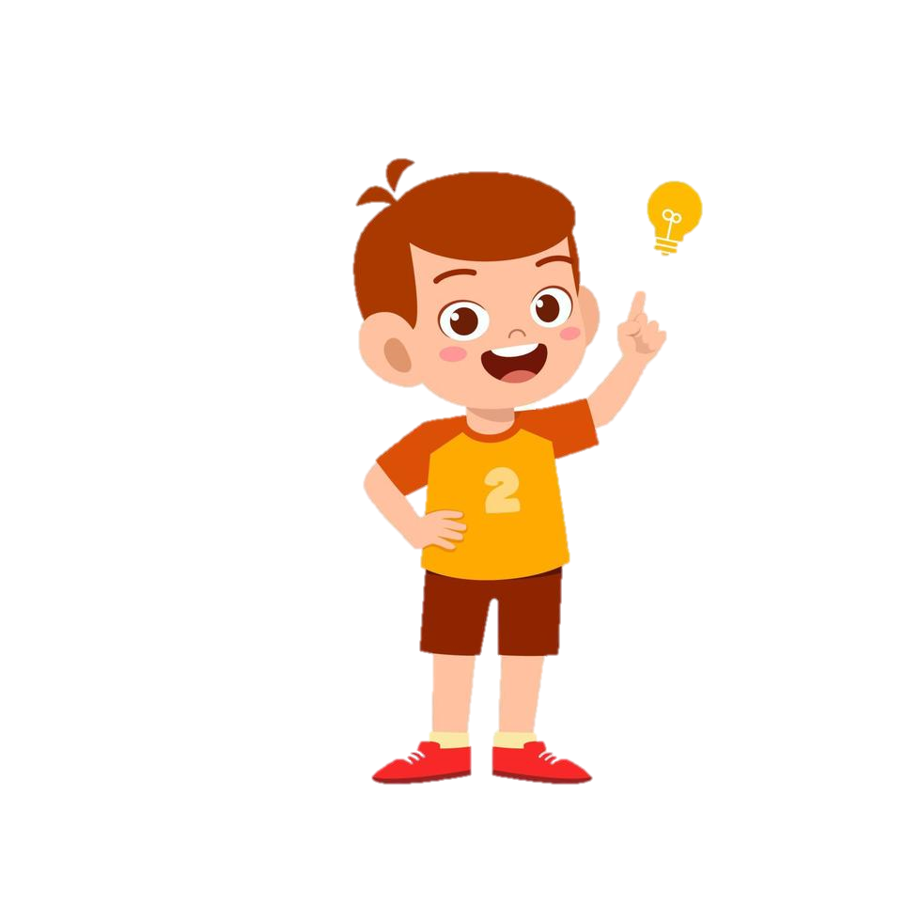



Slide 4
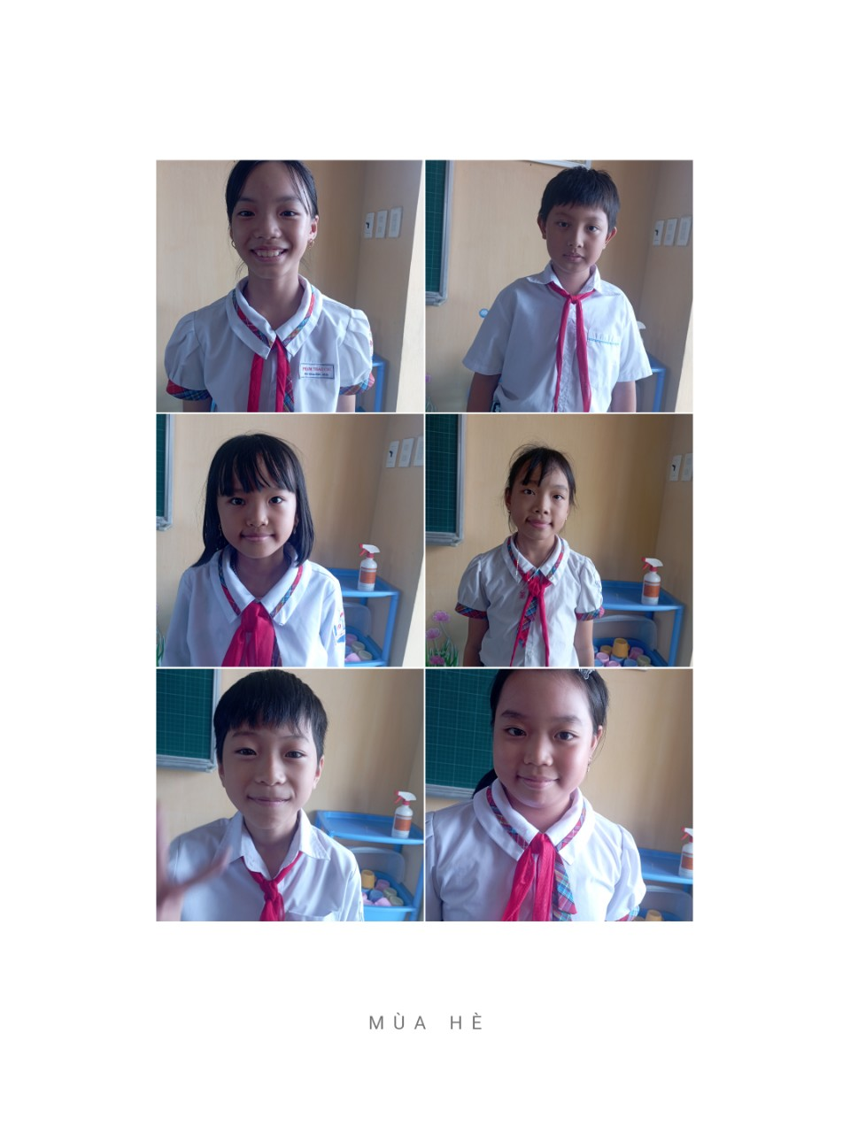
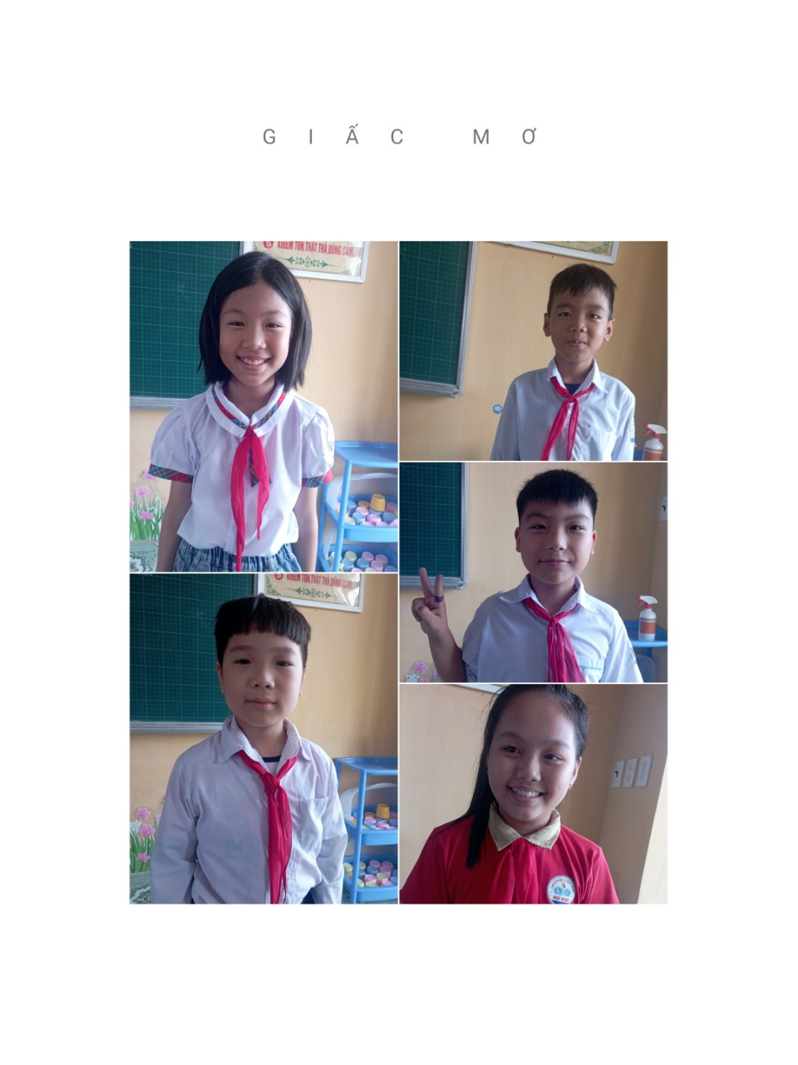

Slide 5
Phương hướng hoạt động tuần 12

Slide 6
Phương hướng hoạt động tuần 12
1.Về nề nếp:
Thực hiện đúng các nội quy trường, lớp
Đi học đều, đúng giờ, xếp hang ra vào lớp nhanh nhẹn.
2. Học tập:
Ở nhà tích cực ôn luyện bài , chuẩn bị đồ dùng đầy đủ.
Trong lớp, hăng hái phát biểu, xây dựng bài. Đạt nhiều điểm 9,10 tặng thầy cô nhân ngày nhà giáo Việt Nam 20-11
3. Hoạt động khác:
Tham gia các sân chơi TNTV, IOE, TNTT,…
Tham gia đọc sách, thực hiện cổng trường ATGT.
Thực hiện tốt các hoạt động Đội: Thi kể chuyện, Tập luyện Thi Sơn ca cấp trường đạt giải cao.

Slide 7

2. Sắm vai xử lý tình huống
Notes:
Thiết kế Hương Thảo – Zalo 0972.115.126

Slide 8

Thảo luận nhóm 6( 2p)
Mỗi nhóm sắm vai xử lý tình huống thường xảy ra trong quan hệ bạn bè
Tình huống 1: An hứa cho Nam mượn truyện nhưng lại đổi ý không cho mượn nữa. Nếu là Nam, em sẽ nói gì?
Tình huống 2: Do có sự hiểu lầm, Minh đã có những lời lẽ không hay nói về Hoa. Nghe các bạn kể lại, Hoa cảm thấy rất buồn. Nếu là Hoa em phải làm thế nào để bạn không hiểu lầm mình.

Slide 9


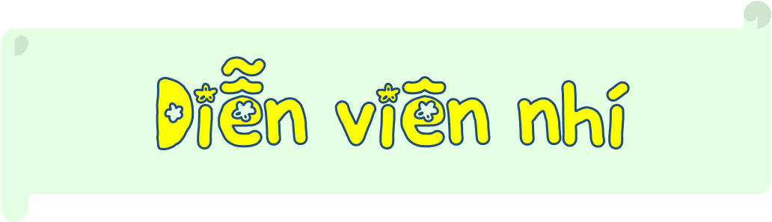

Slide 10
Để vượt qua những tình huống bất hòa, chúng ta cần dừng lại suy xét, đặt mình vào vị trí người khác để cảm nhận cảm xúc của họ, nhìn lại xem mình có gì chưa đúng - nhận lỗi nếu cần; chia sẻ cảm xúc của mình,...

Slide 11
3. Xây dựng “Cam kết tình bạn”
Notes:
Thiết kế Hương Thảo – Zalo 0972.115.126

Slide 12


Để đưa ra các nguyên tắc trong “Cam kết tình bạn” dựa theo các gợi ý sau:
Nhớ lại những bất hòa đã từng xảy ra và những việc em đã làm để giải quyết bất hòa đó.
Lựa chọn và rút ra những việc cần làm ở bất kì tình huống bất hòa nào để ghi lại vào bản “Cam kết tình bạn”.
Thảo luận Nhóm (3 phút) xây dựng cam kết tình bạn.

Slide 13
CAM KẾT TÌNH BẠN Cam kết 1: Không nói to, quát nhau, nói những lời không hay về nhau khi có bất hòa. Cam kết 2: Khi có bất hòa mời một người hòa giải lắng nghe hai bên lần lượt trình bày. Cam kết 3: Cùng nghĩ kĩ xem lỗi của mình là gì, lỗi của bạn là gì để hai bên xin lỗi nhau.

Slide 14


